Slide 1


Slide 2






تعيين تلميذ(ة) للإجابة.
توجيهات و شرح التعليمات.
عرض فيديو.
المرور بين الصفوف للمساعدة و تصحيح الإنجازات
عمل في ثنائيات.
نهاية الشريط، المرور إلى الشريحة الموالية.

Slide 3

تنظيم حصص الأسبوع
اليوم 4 -
اليوم1 -
أنشطة اعتيادية (10د).
ورشة القراءة: استثمار النص (50د).
إملاء (30د).
أنشطة اعتيادية (10د).
معجم (25د) .
ورشة الاستماع والتحدث (30د) .
الكلمات البصرية+ القراءة المشتركة(20د) .
اليوم 5 -
اليوم2 -
أنشطة اعتيادية (10د).
ورشة القراءة (40د).
التعبير الكتابي (35د).
أنشطة اعتيادية (10د) .
ورشة الاستماع والتحدث 30د).
ورشة القراءة (45د).
اليوم 6 -
اليوم 3 -
أنشطة اعتيادية (10د).
ورشة القراءة: الطلاقة والفهم (30د).
استماع و تحدث: توليف (15د).
التعبير الكتابي: (30د).
أنشطة اعتيادية (10د).
ورشة الاستماع والتحدث (30د).
ورشة القراءة (45د).
Révision
Lecture offerte

Slide 4


عند نهاية الحصة
على الأقل80 % من المتعلمين سيكونون قادرين على:
إنتاج حكاية جديدة تشبه حكاية «ما الأجمل؟»؛
قراءة النص بطلاقة؛
فهم النص القرائي «رحلة لا تنسى الجزء 2» من خلال الإجابة عن أسئلة الفهم.

Slide 5





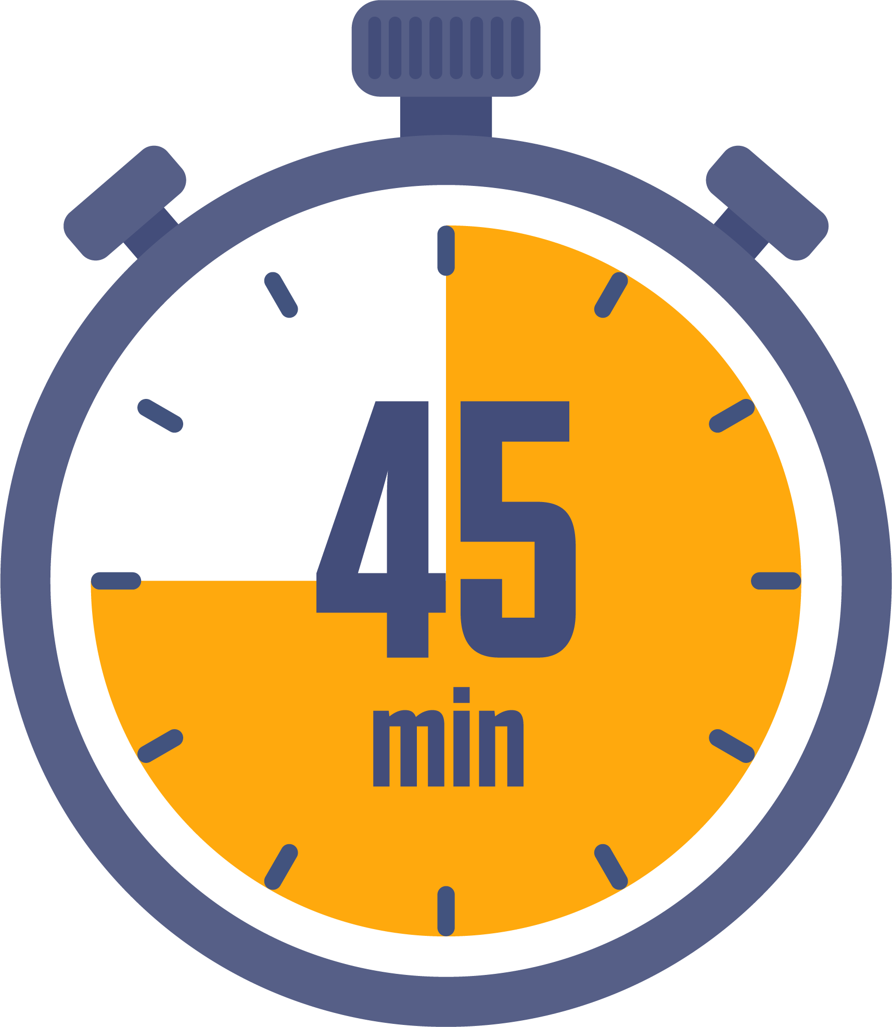

هيكلة حصة اليوم
- 01 افتتاح الحصة
تركيب جمل
- 02 استماع وتحدث
ما الأجمل؟ : إنتاج حكاية جديدة.
- 03 قراءة
  قراءات فردية؛
  إستراتيجية الفهم.

Slide 6



مرحبا بكم. سننطلق في حصة اللغة العربية.
اختــتام الحــصة
قراءة
استـماع وتحدث
افتتاح الحصة

Slide 7

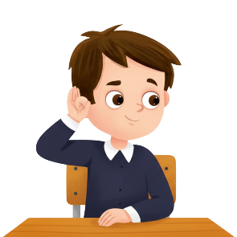


قبل أن نبدأ حصة اليوم نتذكر شروط الحصول على نجمة التميز.
اختــتام الحــصة
قراءة
استـماع وتحدث
معــــــــــجم
افتتاح الحصة
أُنْصِتُ وأَنْتَبِهُ جَيِّداً لِلدَّرْسِ.
أُشارِكُ دونَ ٱلْخَوْفِ مِنَ ٱلْخَطَأِ.
دونَ أَنْ أَقِفَ، أَرْفَعُ أُصْبُعي لِلْإجابَةِ.

Slide 8

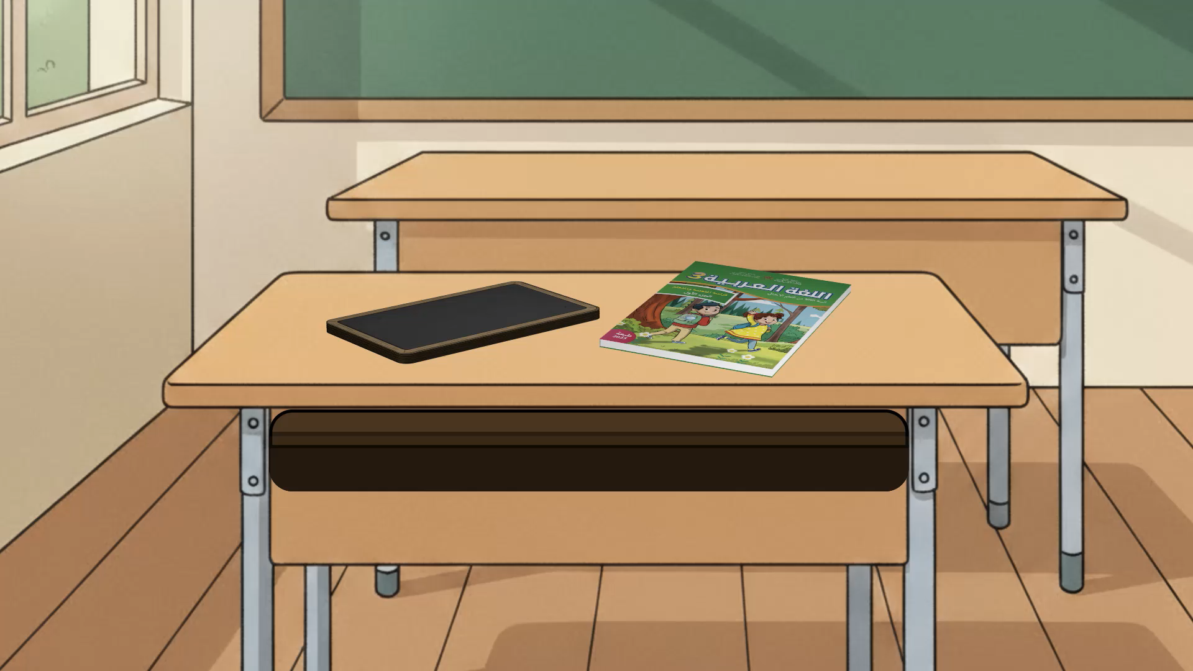
ضعوا اللوحة والكراسة في القمطر.
اختــتام الحــصة
قراءة
استـماع وتحدث
افتتاح الحصة

Slide 9

افتتاح الحصة
افتتاح الحصة
تركيب جمل

Slide 10


خذوا الألواح. ستكتبون جملة تامة بترتيب كلمات.
اختــتام الحــصة
قراءة
استـماع وتحدث
افتتاح الحصة

Slide 11
رتبوا الكلمات التالية لتكوين جملة فعلية في المضارع. انتبهوا هناك كلمة زائدة.
اختــتام الحــصة
قراءة
استـماع وتحدث
افتتاح الحصة
ٱلْأَطْفالُ
أَوْقاتاً
يَقْضي
قَضى
مُمْتِعَةً.

Slide 12

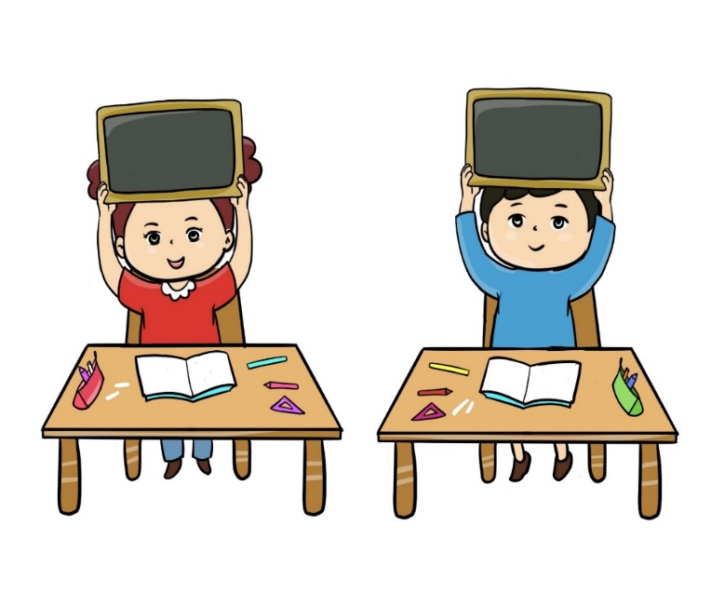
ارفعوا الألواح. سأعين من يعرض جملته ويقرؤها؟ ما الكلمة الزائدة؟ هل أنتم متفقون؟
اختــتام الحــصة
قراءة
استـماع وتحدث
افتتاح الحصة

Slide 13
صححوا
اختــتام الحــصة
قراءة
استـماع وتحدث
افتتاح الحصة
ٱلْأَطْفالُ
أَوْقاتاً
يَقْضي
قَضى
مُمْتِعَةً.
يَقْضي ٱلْأَطْفالُ أَوْقاتاً مُمْتِعَةً.

Slide 14
رتبوا الكلمات التالية لتكوين جملة فعلية في المضارع. انتبهوا هناك كلمة زائدة.
اختــتام الحــصة
قراءة
استـماع وتحدث
افتتاح الحصة
ٱلْمَآثِرِ.
تَجَوَّلَ
يَتَجَوَّلُ
ٱلسّائِحُ
بَيْنَ

Slide 15
ارفعوا الألواح. سأعين من يعرض جملته ويقرؤها؟ ما الكلمة الزائدة؟ هل أنتم متفقون؟
اختــتام الحــصة
قراءة
استـماع وتحدث
افتتاح الحصة

Slide 16
صححوا
اختــتام الحــصة
قراءة
استـماع وتحدث
افتتاح الحصة
ٱلْمَآثِرِ.
تَجَوَّلَ
يَتَجَوَّلُ
ٱلسّائِحُ
بَيْنَ
يَتَجَوَّلُ ٱلسّائِحُ بَيْنَ ٱلْمَآثِرِ.

Slide 17
رتبوا الكلمات التالية لتكوين جملة فعلية في الماضي. انتبهوا هناك كلمة زائدة.
اختــتام الحــصة
قراءة
استـماع وتحدث
افتتاح الحصة
ٱلسَّفَرِ.
يَفْحَصُ
فَحَصَ
قَبْلَ
ٱلْأَبُ
ٱلسَّيّارَةَ

Slide 18
ارفعوا الألواح. سأعين من يعرض جملته ويقرؤها؟ ما الكلمة الزائدة؟ هل أنتم متفقون؟
اختــتام الحــصة
قراءة
استـماع وتحدث
افتتاح الحصة

Slide 19
صححوا
اختــتام الحــصة
قراءة
استـماع وتحدث
افتتاح الحصة
ٱلسَّفَرِ.
يَفْحَصُ
فَحَصَ
قَبْلَ
ٱلْأَبُ
ٱلسَّيّارَةَ
فَحَصَ ٱلْأَبُ ٱلسَّيّارَةَ قَبْلَ ٱلسَّفَرِ.

Slide 20
رتبوا الكلمات التالية لتكوين جملة فعلية في الماضي. انتبهوا هناك كلمة زائدة.
اختــتام الحــصة
قراءة
استـماع وتحدث
افتتاح الحصة
يَسْتَقْبِلُ
اِسْتَقْبَلَ
ٱلْأَبُ
ضُيوفَهُ
بِحَفاوَةٍ.

Slide 21
ارفعوا الألواح. سأعين من يعرض جملته ويقرؤها؟ ما الكلمة الزائدة؟ هل أنتم متفقون؟
اختــتام الحــصة
قراءة
استـماع وتحدث
افتتاح الحصة

Slide 22
صححوا
اختــتام الحــصة
قراءة
استـماع وتحدث
افتتاح الحصة
يَسْتَقْبِلُ
اِسْتَقْبَلَ
ٱلْأَبُ
ضُيوفَهُ
بِحَفاوَةٍ.
اِسْتَقْبَلَ ٱلْأَبُ ضُيوفَهُ بِحَفاوَةٍ.

Slide 23

من يقرأ الجمل؟ تلميذ واحد.
اختــتام الحــصة
قراءة
استـماع وتحدث
افتتاح الحصة
يَقْضي ٱلْأَطْفالُ أَوْقاتاً مُمْتِعَةً.
يَتَجَوَّلُ ٱلسّائِحُ بَيْنَ ٱلْمَآثِرِ.
فَحَصَ ٱلْأَبُ ٱلسَّيّارَةَ قَبْلَ ٱلسَّفَرِ.
اِسْتَقْبَلَ ٱلْأَبُ ضُيوفَهُ بِحَفاوَةٍ.

Slide 24
استماع وتحدث
استماع وتحدث
ما الأجمل؟: إنتاج حكاية جديدة

Slide 25
نمر إلى حصة الاستماع والتحدث، ستتدربون على إنتاج حكاية جديدة تشبه حكاية «ما الأجمل؟».
اختــتام الحــصة
قراءة
استـماع وتحدث
افتتاح الحصة
إِنْتاجُ حِكايَةٍ جَديدَةٍ

Slide 26
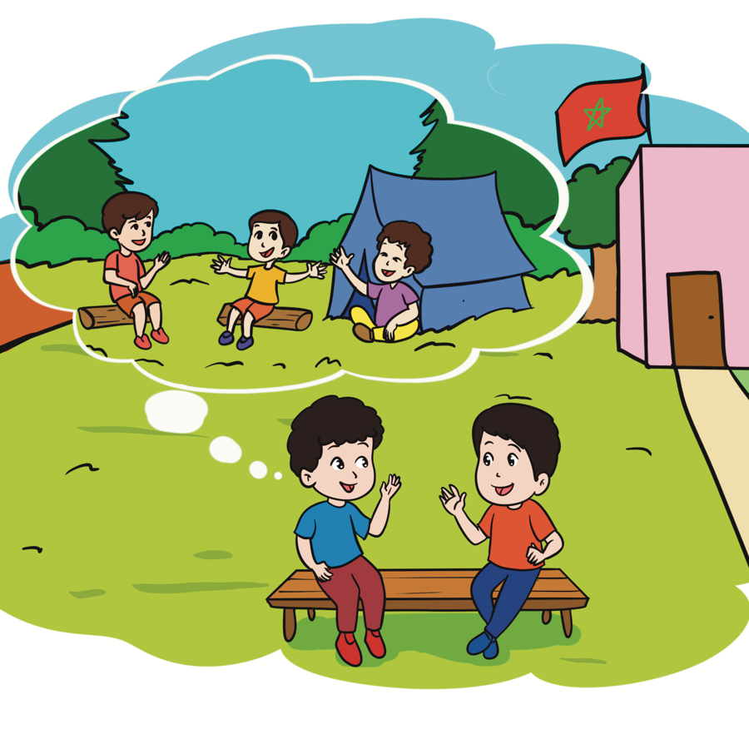
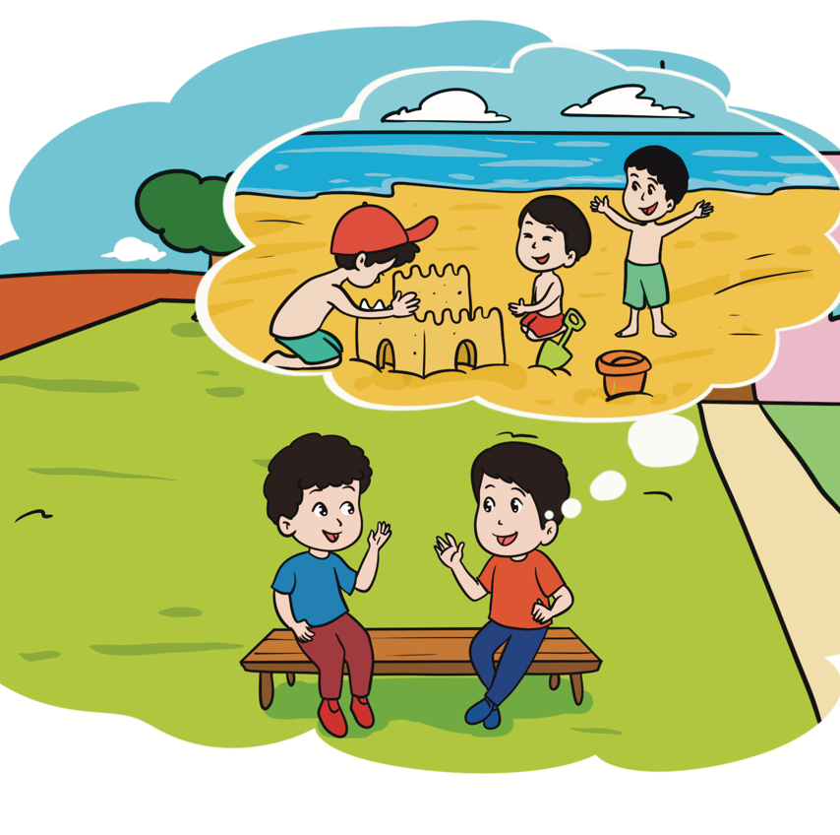
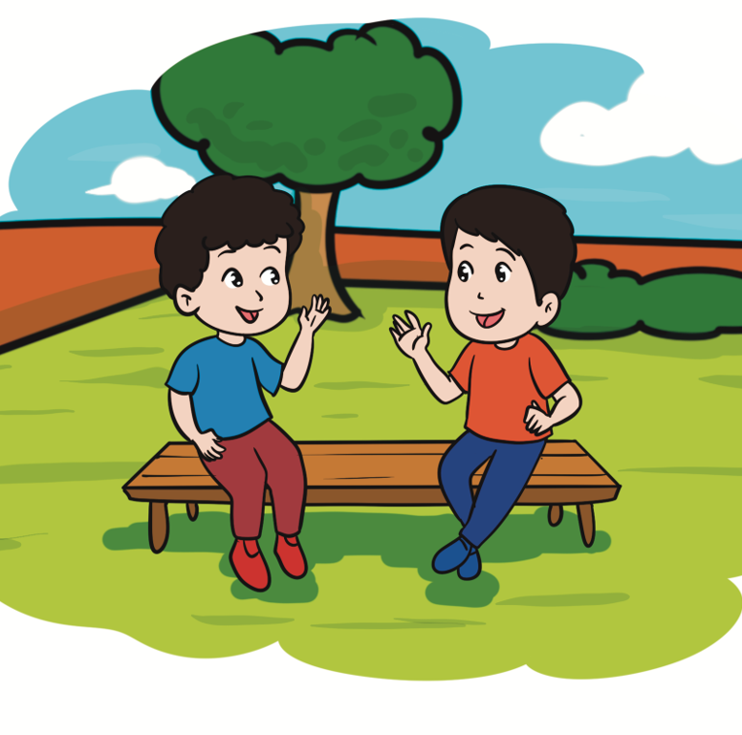
هذه مشاهد جديدة معبرة عن مقاطع البداية والوسط والنهاية. لاحظوها جيدا.
اختــتام الحــصة
قراءة
استـماع وتحدث
افتتاح الحصة
3
2
1
مَقْطَعُ ٱلنِّهايَةِ
مَقْطَعُ ٱلْوَسَطِ
مَقْطَعُ ٱلْبِدايَةِ

Slide 27
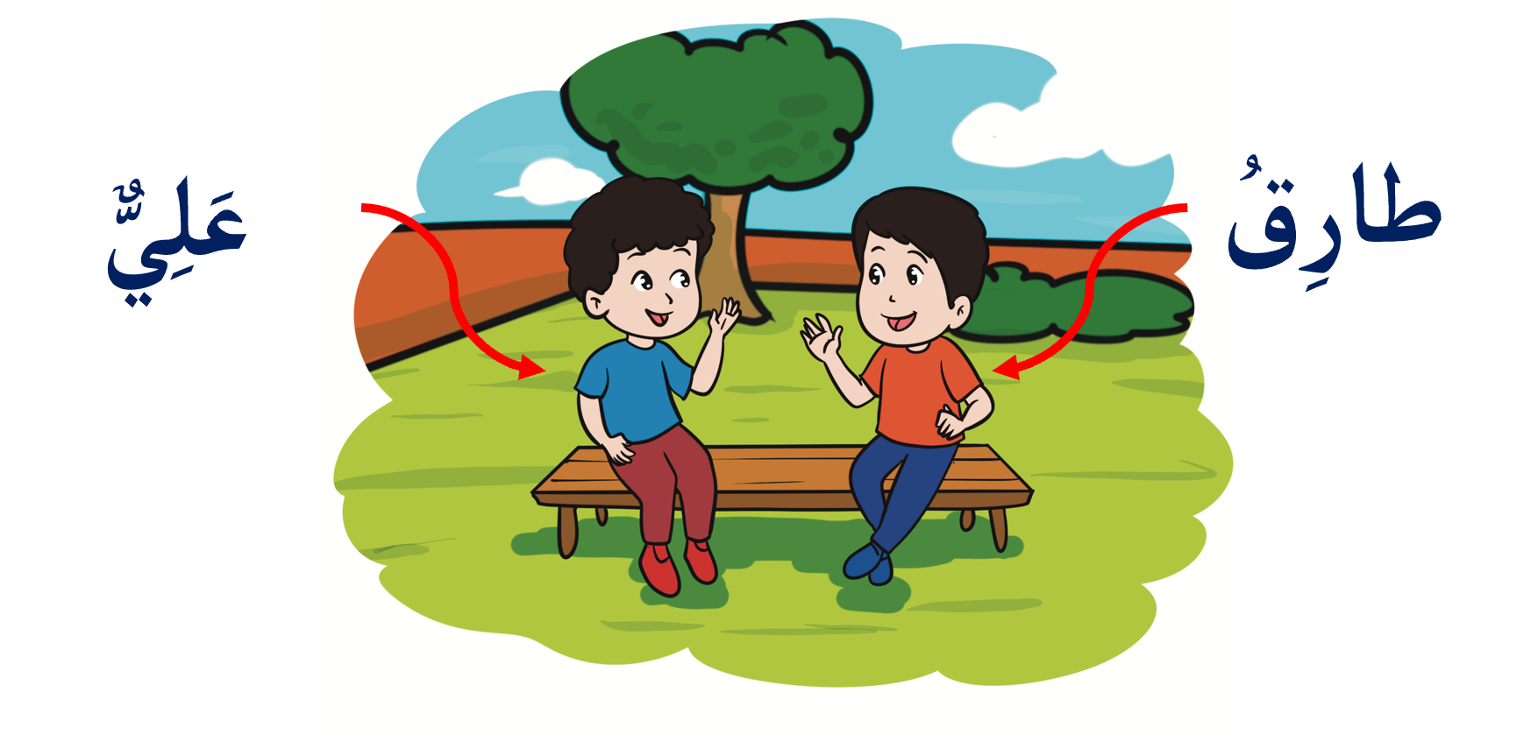
الآن كل واحد منكم يبدع بداية حكاية جديدة مناسبة للمشهد أمامكم. دقيقتان لترتيب أفكاركم.
اختــتام الحــصة
قراءة
استـماع وتحدث
افتتاح الحصة
مَقْطَعُ ٱلْبِدايَةِ
اَلْمَكانُ: ساحَةُ الْمَدْرَسَةِ

Slide 28
من يقرأ مقطع البداية الذي أبدعه؟
اختــتام الحــصة
قراءة
استـماع وتحدث
افتتاح الحصة
مَقْطَعُ ٱلْبِدايَةِ
اَلْمَكانُ: ساحَةُ الْمَدْرَسَةِ

Slide 29
هذا مثال لبداية حكاية جديدة. من يقرأ؟
اختــتام الحــصة
قراءة
استـماع وتحدث
افتتاح الحصة
مَقْطَعُ ٱلْبِدايَةِ
جَلَسَ طارِقٌ وَعَلِيٌّ عَلى كُرْسِيٍّ خَشَبِيٍّ قَديمٍ في ساحَةِ ٱلْمَدْرَسَةِ. كانَتِ ٱلشَّمْسُ تُرْسِلُ أَشِعَّتَها ٱلذَّهَبِيَّةَ، وَٱلنَّسيمُ يُداعِبُ أَوْراقَ ٱلْأَشْجارِ.

Slide 30

الآن حاولوا إنتاج فقرة تعبر عن مقطع الوسط.
اختــتام الحــصة
قراءة
استـماع وتحدث
افتتاح الحصة
مَقْطَعُ ٱلْوَسَطِ

Slide 31
من يقرأ مقطع الوسط الذي أنتجه؟
اختــتام الحــصة
قراءة
استـماع وتحدث
افتتاح الحصة
مَقْطَعُ ٱلْوَسَطِ

Slide 32
هذا مثال لأحداث وسط الحكاية الجديدة. من يقرأ؟
اختــتام الحــصة
قراءة
استـماع وتحدث
افتتاح الحصة
مَقْطَعُ ٱلْوَسَطِ
قالَ طارِقٌ مُبْتَسِماً: "سَأَقْضي عُطْلَتي عَلى ٱلشّاطِئِ! أُحِبُّ ٱلْأَمْواجَ ٱلزَّرْقاءَ، وَأَعْشَقُ بِناءَ قُصورِ ٱلرَّمْلِ وَجَمْعَ ٱلْأَصْدافِ ٱلْمُلَوَّنَةِ."

Slide 33

الآن حاولوا إنتاج فقرة تتضمن نهاية الحكاية.
اختــتام الحــصة
قراءة
استـماع وتحدث
افتتاح الحصة
مَقْطَعُ ٱلنِّهايَةِ

Slide 34
من يقرأ مقطع النهاية الذي أنتجه؟
اختــتام الحــصة
قراءة
استـماع وتحدث
افتتاح الحصة
مَقْطَعُ ٱلنِّهايَةِ

Slide 35
هذا مثال لنهاية الحكاية الجديدة. من يقرأ؟
اختــتام الحــصة
قراءة
استـماع وتحدث
افتتاح الحصة
مَقْطَعُ ٱلنِّهايَةِ
تَنَفَّسَ عَلِيٌّ عَميقاً وَقالَ: "أَمّا أَنا فَأُفَضِّلُ ٱلْمُخَيَّماتِ ٱلْجَبَلِيَّةَ، حَيْثُ ٱلْهَواءُ ٱلنَّقِيُّ وَٱلْأَشْجارُ ٱلْعالِيَةُ وَٱلنُّجومُ ٱلْمُتَلَأْلِئَةُ في سَماءِ ٱللَّيْلِ."
دَقَّ جَرَسُ ٱلْمَدْرَسَةِ، فَحَمَلَ ٱلصَّديقانِ كُتُبَهُما وَتَوَجَّها إِلى ٱلصَّفِّ، وَفي قَلْبَيْهِما شَوْقٌ كَبيرٌ لِمُغامَراتِ ٱلصَّيْفِ ٱلْقادِمَةِ.

Slide 36
حصلنا على حكاية جديدة. من يقرأ؟
اختــتام الحــصة
قراءة
استـماع وتحدث
افتتاح الحصة
جَلَسَ طارِقٌ وَعَلِيٌّ عَلى كُرْسِيٍّ خَشَبِيٍّ قَديمٍ في ساحَةِ ٱلْمَدْرَسَةِ. كانَتِ ٱلشَّمْسُ تُرْسِلُ أَشِعَّتَها ٱلذَّهَبِيَّةَ، وَٱلنَّسيمُ يُداعِبُ أَوْراقَ ٱلْأَشْجارِ.
قالَ طارِقٌ مُبْتَسِماً: "سَأَقْضي عُطْلَتي عَلى ٱلشّاطِئِ! أُحِبُّ ٱلْأَمْواجَ ٱلزَّرْقاءَ، وَأَعْشَقُ بِناءَ قُصورِ ٱلرَّمْلِ وَ جَمْعَ ٱلْأَصْدافِ ٱلْمُلَوَّنَةِ."
تَنَفَّسَ عَلِيٌّ عَميقاً وَقالَ: "أَمّا أَنا فَأُفَضِّلُ ٱلْمُخَيَّماتِ ٱلْجَبَلِيَّةَ، حَيْثُ ٱلْهَواءُ ٱلنَّقِيُّ وَٱلْأَشْجارُ ٱلْعالِيَةُ وَٱلنُّجومُ ٱلْمُتَلَأْلِئَةُ في سَماءِ ٱللَّيْلِ."
دَقَّ جَرَسُ ٱلْمَدْرَسَةِ، فَحَمَلَ ٱلصَّديقانِ كُتُبَهُما وَتَوَجَّها إِلى ٱلصَّفِّ، وَفي قَلْبَيْهِما شَوْقٌ كَبيرٌ لِمُغامَراتِ ٱلصَّيْفِ ٱلْقادِمَةِ.

Slide 37
من يعيد حكايته الجديدة؟ تلميذ آخر؟ ...
اختــتام الحــصة
قراءة
استـماع وتحدث
افتتاح الحصة

Slide 38
على دفاتر المنزل كل منكم يكتب حكايته الجديدة.
اختــتام الحــصة
قراءة
استـماع وتحدث
افتتاح الحصة

Slide 39

قراءة
قراءة
القراءات الفردية (15 دقيقة)
استثمار النص (30 دقيقة)

Slide 40
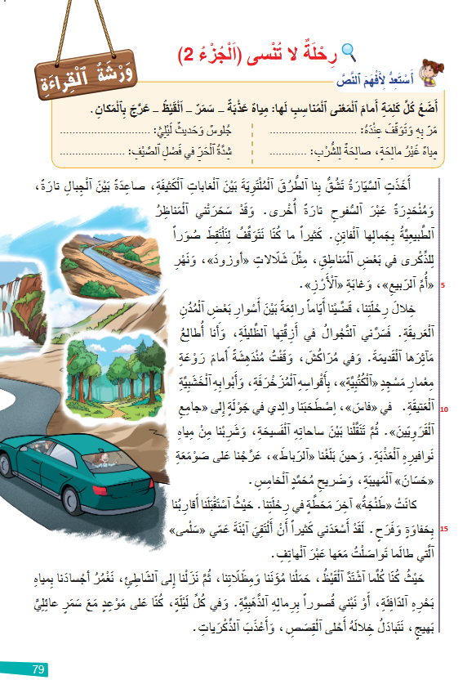
نمر إلى حصة القراءة؛ سنستثمر النص. قبل ذلك سأطرح عليكم أسئلة لأتحقق هل قرأتم النص.
اختــتام الحــصة
قراءة
استـماع وتحدث
افتتاح الحصة

Slide 41
نجيب شفهيا. من يقرأ السؤال؟ من يجيب بجملة تامة؟ (دقيقتان)
اختــتام الحــصة
قراءة
استـماع وتحدث
افتتاح الحصة
ما هِيَ ٱلْمُدُنُ ٱلَّتي زارَتْها مَرْيَمُ خِلالَ رِحْلَتِها؟
ما ٱلْمَدينَةُ ٱلَّتي تَوَقَّفَتْ فيها ٱلرِّحْلَةُ؟ ما ٱلَّذي يُثْبِتَ ذلِكَ في ٱلنَّصِّ؟
1
2

Slide 42
خذوا كراساتكم؛ الصفحة 79؛ سأقرأ الفقرة الأولى من النص. تابعوا معي.
اختــتام الحــصة
قراءة
استـماع وتحدث
افتتاح الحصة

Slide 43

دوركم. من يقرأ الفقرة الموالية؟ من يواصل القراءة؟ تابع (ي) ...
اختــتام الحــصة
قراءة
استـماع وتحدث
افتتاح الحصة

Slide 44
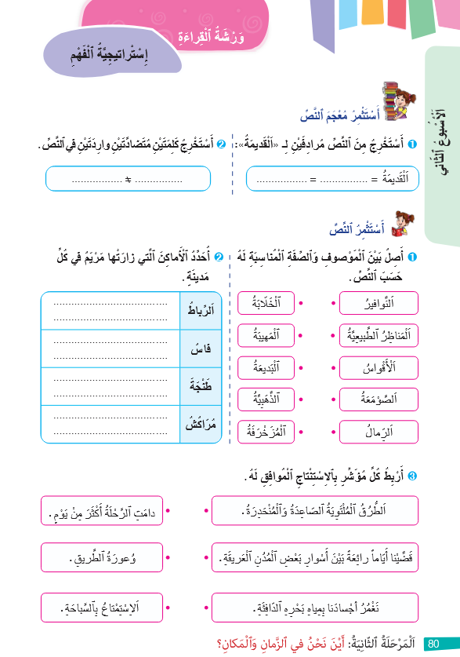

اختــتام الحــصة
قراءة
استـماع وتحدث
افتتاح الحصة
نبدأ أولا بالتحقق من إنجازكم الواجبَ المنزلي. خذوا نشاط المعجم. من يقدم جوابه؟

Slide 45

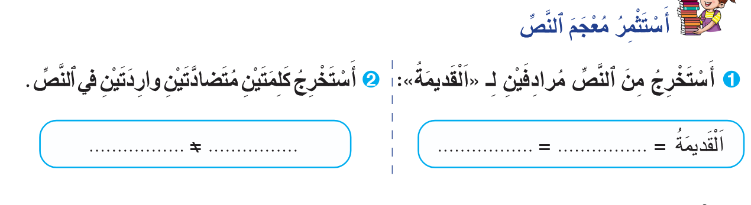
اختــتام الحــصة
قراءة
استـماع وتحدث
افتتاح الحصة
صححوا.
مُنْحَدِرَةً
صاعِدَةً
اَلْعَريقَةُ
اَلْعَتيقَةُ

Slide 46

ماذا نسمي المعلومات التي ترد في النص بشكل غير مباشر؟
اختــتام الحــصة
إمــــــــلاء
قـــــــراءة
افتتاح الحصة

Slide 47
نتذكر. من يقرأ؟
اختــتام الحــصة
إمــــــــلاء
قـــــــراءة
افتتاح الحصة
اَلْمَعْلوماتُ ٱلضِّمْنِيَّةُ أَوْ غَيْرُ ٱلصَّريحَةِ هِيَ مَعْلوماتٌ تَرِدُ في ٱلنَّصِّ بِشَكْلٍ غَيْرِ مُباشِرٍ عَلى ٱلْقارِئِ أَنْ يَسْتَنْتِجَها.

Slide 48
من يذكر بخطوات توظيف الكلمات المفاتيح لاستنتاج معلومات ضمنية في النص؟
اختــتام الحــصة
إمــــــــلاء
قـــــــراءة
افتتاح الحصة
اِسْتِنْتاجُ مَعْلوماتٍ ضِمْنِيَّةٍ

Slide 49
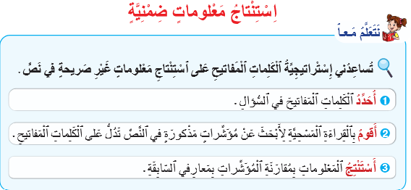
من يقرأ؟ انتبهوا جيدا.
اختــتام الحــصة
إمــــــــلاء
قـــــــراءة
افتتاح الحصة

Slide 50
ستستخرجون معلومات من النص. من يقرأ الأسئلة 1 و2 ؟ أنجزوا فرديا. (4 دقائق)
اختــتام الحــصة
قراءة
استـماع وتحدث
افتتاح الحصة

Slide 51
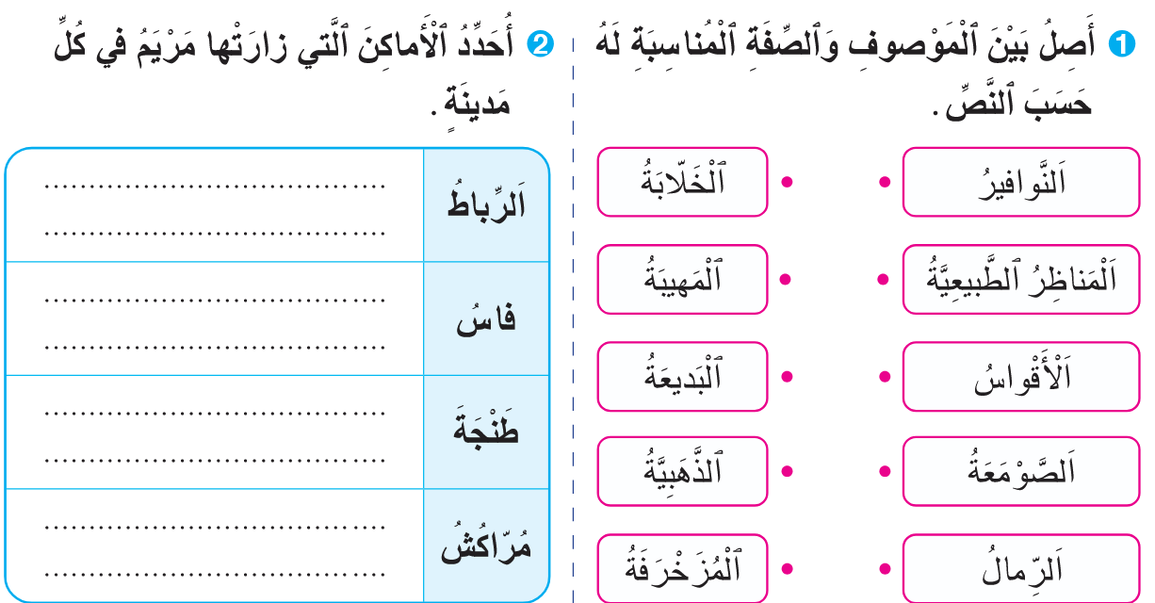
نصحح تمرينا تمرينا. من يقرأ التعليمة الأولى؟ من يجيب؟ هل أنتم متفقون؟
اختــتام الحــصة
قراءة
استـماع وتحدث
افتتاح الحصة

Slide 52
انتبهوا للتصحيح
اختــتام الحــصة
قراءة
استـماع وتحدث
افتتاح الحصة
ضَريحُ مُحَمَّدٍ ٱلْخامِسِ
صَوْمَعَةُ "حَسّانَ"
جامِعُ "ٱلْقَرَوِيّينَ"
اَلشّاطِئُ
مَسْجِدُ " ٱلْكُتُبِيَّةِ"

Slide 53
ستستنتجون معلومات من النص. من يقرأ التعليمة 3؟ أنجزوا فرديا. (3 دقائق)
اختــتام الحــصة
قراءة
استـماع وتحدث
افتتاح الحصة

Slide 54
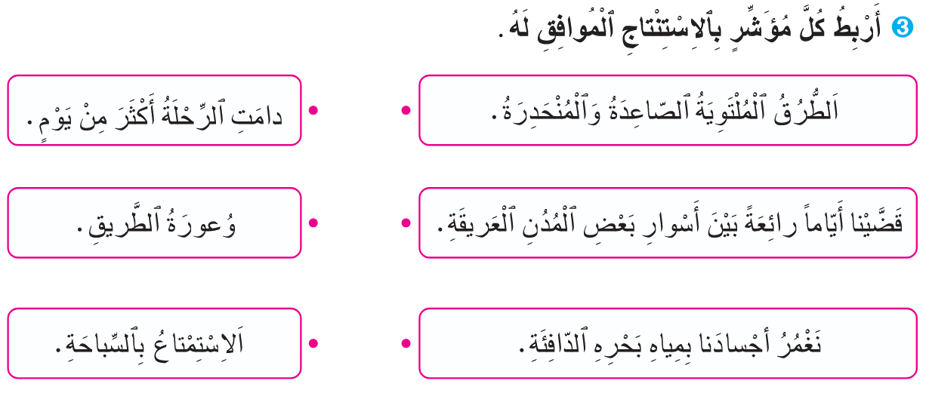
نصحح. من يقرأ المؤشر الأول؟ ماذا نستنتج منه؟ هل أنتم متفقون؟
اختــتام الحــصة
قراءة
استـماع وتحدث
افتتاح الحصة

Slide 55
انتبهوا للتصحيح
اختــتام الحــصة
قراءة
استـماع وتحدث
افتتاح الحصة

Slide 56
اختتام الحصة
اختتام الحصة
ماذا تعلمت اليوم؟
الواجب المنزلي

Slide 57
ماذا تعلمتم اليوم؟
اختــتام الحــصة
قراءة
استـماع وتحدث
افتتاح الحصة
في حِصَّةِ ٱلاِسْتِماعِ وَٱلتَّحَدُّثِ تَدَرَّبْتُ عَلى .............................
أَمّا في حِصَّةِ ٱلْقِراءَةِ، وَظَّفْتُ إِسْتراتيجِيَّةَ ..............................
الَّتي تُساعِدُني عَلى ............................................................
أَذْكُرُ خُطْواتِها: .................................................................

Slide 58
تذكروا العمل المنزلي. سنختار حكايتين ونعلقهما على المجلة الحائطية في آخر الأسبوع.
اختــتام الحــصة
قراءة
استـماع وتحدث
افتتاح الحصة
أُعيدُ كِتابَةَ حِكايَتي ٱلْجَديدَةَ.

Slide 59


Slide 60
بناء على إنجازات المتعلمين خلال الممارسة المستقلة
ما تقديرك لنسبة التحكم في هدف الدرس؟
تسجل النسبة على صفحة اليوم من مذكرة الأستاذ.

